Slide 1

Perbandingan Prediksi dari Dataset Breast Cancer dengan menggunakan Random Forest dan K-Nearest Neighbour

Slide 2



Anggota Kelompok
Muhammad Faiq Adhitya Faqih
( 672020017 )
Adelliya Dewi Saputri ( 672020107 )
Krisna Adi Saputra ( 672020178 )

Slide 3
Breast Cancer Wisconsin
K-Nearest Neighbors
Analisis Random Forest
Pembahasan
Cara Kerja Random Forest
Teknik Pengumpulan data
Tahapan Pekerjaan
Hasil Penelitian
Pembahasan Penelitian

Slide 4
Breast Cancer Wisconsin
Breast Cancer Wisconsin (Diagnostic) Dataset adalah nama data set yang dipakai atau biasa disebut dengan istilah Kanker payudara. Kanker payudara masih menjadi penyakit dengan angka kematian pada wanita yang cukup tinggi.
Data sumber penelitian yang digunakan dalam pengujian akurasi diagnosis kanker payudara tersebut sebagian besar menggunakan data publik dari UCI Machine Learning Repository dataset breast cancer.

Slide 5
K-Nearest Neighbors
Algoritma K-Nearest Neighbor (KNN) adalah algoritma machine learning yang bersifat non-parametric dan lazy learning. Algoritma k-nearest neighbor (KNN) merupakan algoritma clustering yang sangat sederhana dengan cara mengelompokkan data baru dengan K tetangga terdekat.
KNN bekerja berdasarkan prinsip bahwa setiap titik data yang berdekatan satu sama lain akan berada di kelas yang sama. Dengan kata lain, KNN mengklasifikasikan titik data baru berdasarkan kemiripan.

Slide 6
Analisis Random Forest
Random Forest (RF) adalah algoritma berdasarkan pohon klasifikasi dan regresi, menggunakan metode pembelahan rekursif untuk mencapai node akhir dalam struktur pohon . Model Random Forest dilatih dengan data sebanyak 75% dan diuji dengan data sebanyak 25%. Random Forest memakai sekumpulan pohon di mana setiap pohon tersebut memiliki nilai vektor arbitrary yang di sampel secara terpisah untuk semua pohon di Random Forest.

Slide 7
Cara Kerja Random Forest
1. Algoritma memilih sampel acak dari dataset yang disediakan.
2. Membuat decision tree untuk setiap sampel yang dipilih.
3. Dilakukan proses voting untuk setiap hasil prediksi.
4. Algoritma akan memilih hasil prediksi dari vote terbanyak sebagai prediksi akhir.

Slide 8
Teknik Pengumpulan Data
Data set diperoleh dari repository dataset yang ada ada di website UCI Machine Learning Repository. Dataset yang digunakan untuk melakukan Analisa kami memilih Breast Cancer Diagnosis yang diunduh dalam bentuk format “.data” . Yang pada awal pengunduhan berupa format “.data” perlu dijadikan menjadi “.csv” agar bisa dapat diakses pada pengerjaan analisis dan dapat dibuka melalui library pandas pada python.

Slide 9
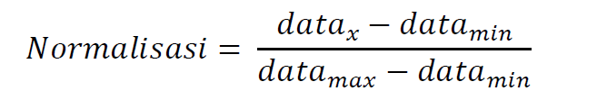
Tahapan Pekerjaan
Model machine learning dengan algoritma KNN dan Random Forest
KNN
Mengumpulkan DataSet
Pre-Processing
Traning
Evaluating Model
Random Forest
Notes:
1. Mengumpulkan dataset yaitu mempersiapkan dataset yang akan diuji, data tersebut berasal dari UCI Machine Learning Repository.
2. Pre-Processing yaitu proses melihat data untuk menampilkan isi data yang akan diuji, Normalisasi dan Transformasi untuk melakukan pengecekan data yang bernilai null atau kosong atau missing value atau pembersihan data lalu melakukan normalisasi perbaikan data dengan rumus min-max yaitu persamaan min-max :
(ada di tampilan slide)
dan melakukan transformasi sesuai kebutuhan saat proses pengujian klasifikasi, dan menampilkan visualisasi data.
3. Training yaitu melakukan pengujian testing data dan training data yang ditentukan 75% sebagai training data dan 25% sebagai testing data.
4. KNN (K-Nearest Neighbor) yaitu proses klasifikasi pada data yang telah dilakukan testing pada tahap training kemudian akan diujikan dengan metode K-Nearest Neighbor. KNN juga termasuk bagian dari supervised learning. Menggunakan hasil yang datang dari query instance yang kemudian dikategorikan berdasarkan suara terbanyak dari kategori di KNN. cara kerja KNN adalah dengan melakukan voting dari jawaban sesuai dengan nilai k objek.
5.Random Forest yaitu proses klasifikasi pada data yang telah dilakukan testing kemudian akan diujikan dengan metode Random Forest. Random Forest memiliki beberapa pohon dan attribute dipilih secara random.
6. Evaluating model yaitu melakukan perhitungan dan menampilkan hasil accuracy atau precision atau recall dari data yang sudah di training. dan membandingkan tingkat accuracy antar dua metode berupa visualisasi dan tabel.

Slide 10
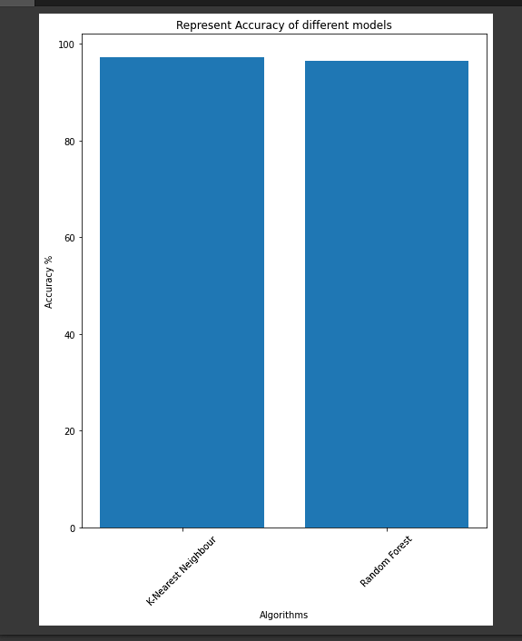
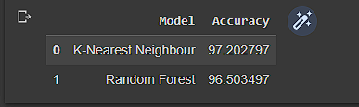
Hasil Penelitian
Berikut merupakan hasil akurasi tabel dan diagram tiap model Random Forest dan KNN :
Nilai tersebut dapat disimpulkan bahwa pada kasus dataset kanker payudara (Breast Cancer) yang paling unggul adalah model KNN.

Slide 11
Pembahasan Penelitian
Sebelum menguji model KNN dan Random Forest dengan Scikit-learn, dataset kanker payudara harus dibersihkan terlebih dahulu, agar dataset dapat dipakai tanpa kendala error, antara lain ;
Data Cleaning, Normalisasi Data, dan Pembagian Data
Membangun Model KNN dan Random Forest Classifier
Implementasi di Google Collab

Slide 12
Kesimpulan
Setelah melakukan pengolahan dataset breast cancer dengan menggunakan algoritma prediksi K-Nearest Neighbour dan Random Forest dengan nilai prediksi dari K-Nearest Neighbour 97,2 dan Random Forest 96,5. Dari hasil tersebut dapat disimpulkan bawa algoritma prediksi K-Nearest Neighbour memiliki akurasi prediksi lebih baik daripada Random Forest Sehingga apabila ingin melakukan prediksi lebih baik menggunakan K-Nearest Neighbour.

Slide 13
Sekian Presentasi Kami
Terima Kasih

